Slide 1
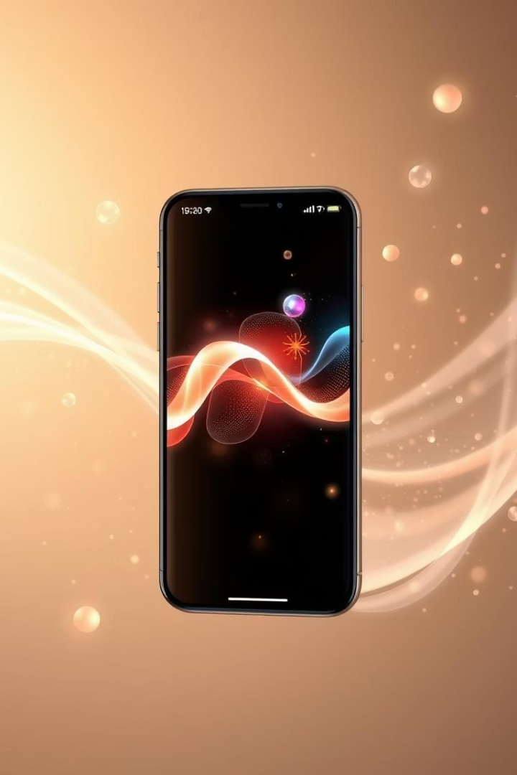
Эволюция Мобильных Приложений: От Идеи до Рынка
Представляем ключевые этапы создания успешных мобильных приложений. Обсудим текущие тенденции и приведем примеры из индустрии. В Google Play Store более 3.5 миллионов приложений в 2024 году.

Slide 2

Этап 1: Идея и Анализ Рынка
Определяем целевую аудиторию и её потребности. Анализируем конкурентов: функциональность, ценовую политику, отзывы. Оцениваем рыночный потенциал, включая размер рынка и темпы роста.
Пример: Duolingo - изучение языков через геймификацию. У приложения 42 миллиона активных пользователей в месяц.

Slide 3




Этап 2: Проектирование и Дизайн
Wireframes и Прототипы
Визуализируем функциональность приложения.
UI/UX Дизайн
Разрабатываем пользовательский интерфейс и опыт.
Выбор Технологий
Определяем платформы: iOS, Android или кроссплатформенные решения.
Пример: Airbnb. Отличается интуитивно понятным интерфейсом и удобной навигацией. Приложением пользуется более 150 миллионов пользователей.

Slide 4

Этап 3: Разработка и Тестирование
1
Написание кода
Создание функциональности приложения.
2
Тестирование
Выявление ошибок и улучшение производительности.
3
Agile-методологии
Применение гибкой разработки.
Пример: Telegram. Известен сквозным шифрованием и открытым API. Имеет более 700 миллионов активных пользователей.

Slide 5

Этап 4: Запуск и Поддержка
1
2
Публикация
Маркетинг
Размещение в App Store и Google Play.
Стратегии ASO, реклама, контент-маркетинг.
3
4
Обратная связь
Анализ
Сбор отзывов и выпуск обновлений.
Оптимизация на основе данных.
Пример: TikTok. Алгоритмическая лента рекомендаций и вирусный контент. Более 1 миллиарда активных пользователей.

